Slide 1
Ergebnisse der syndromischen und virologischen ARE-Surveillance
GrippeWeb,
Arbeitsgemeinschaft Influenza / SEED^{ARE},
ICOSARI
Daten NRZ Influenzaviren
Datenstand 14.3.2023

Slide 2
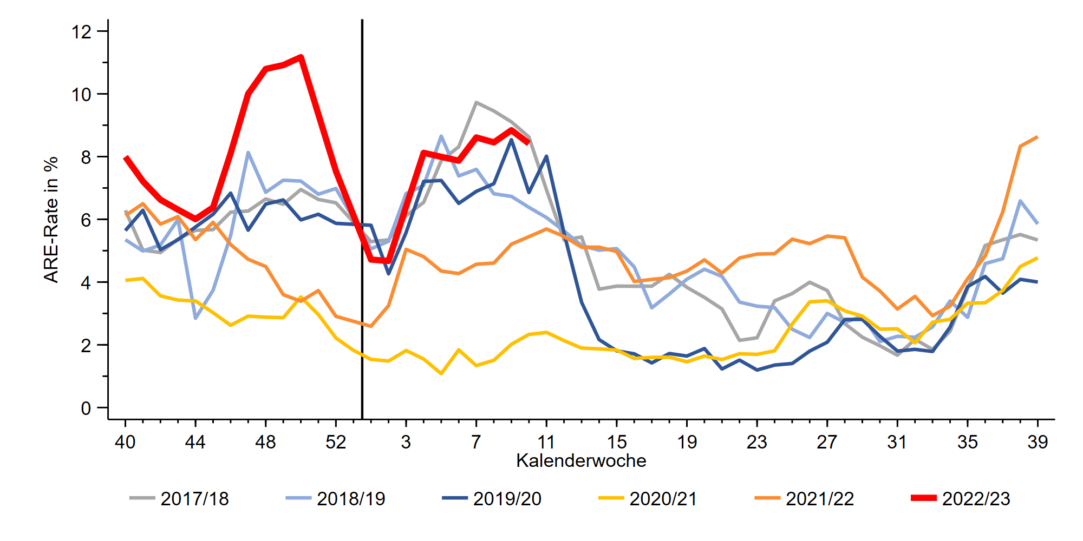
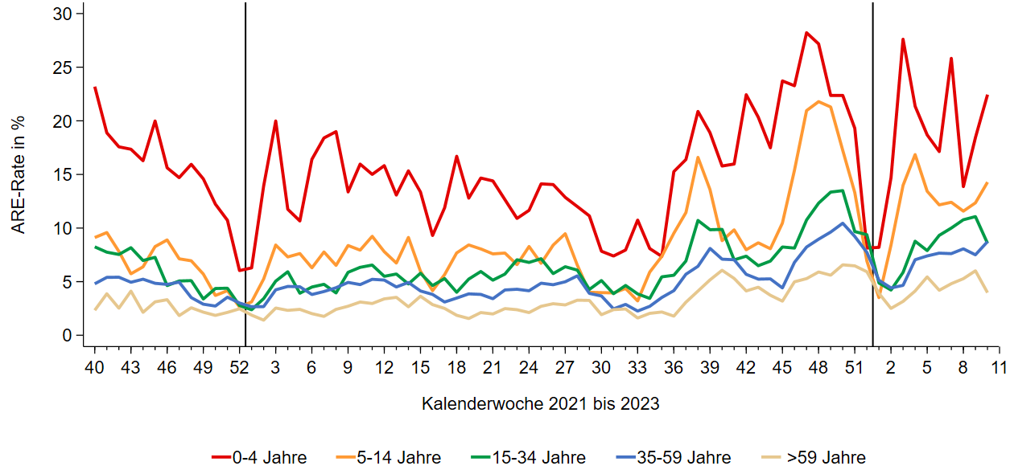
GrippeWeb bis zur 10. KW 2023
Der Wert (gesamt) lag in KW 10 bei 8.400 ARE (in der 9. KW: 8.800) pro 100.000 Einwohner.
Entspricht einer Gesamtzahl von
7,0 Mio. ARE in Deutschland, unabhängig von einem Arztbesuch.
Von 2. KW bis 9. KW Anstieg bei den Erwachsenen
Anstieg bei Schulkindern
Notes:
ARE gesamt: seit 4. KW eher stabil zwischen 8,0 und 8,8 %)
Höhepunkt 50. KW 2022 mit 11,1 %
weiter auf dem Grippewellen-Niveau von 2017/18
- ARE-gesamt seit Jahreswechsel im oberen Wertebereich der vorpandemischen Jahre
Deutlichster Anstieg bei den 0- bis 4-Jährigen, bei ihnen große Schwankungen; bei den 5-bis 14-Jährigen eine Art umgekehrte Parabel (seit ca. KW 4 bis KW 8 gefallen, nun seit KW 9 gestiegen; bei den Erwachsenen bei den ab 15-Jährigen seit KW 3 gestiegen, nun Rückgang bei den 15-34-Jährigen und den ab 60-Jährigen
ILI gesamt: gesunken: 2,1 % (Vorwoche: 2,4 % ); Vorwochenwert 2,5 %) (seit KW 6 zwischen 2,1 % und 2,4 %)

Slide 3
Arbeitsgemeinschaft Influenza
ARE-Konsultationen / 100.000 Einwohner bis zur 10. KW 2023
Von der 9. KW auf die 10. KW gesunken
ca. 1.800 Arzt­konsul­ta­tionen wegen ARE pro 100.000 EW
→ 10. KW 2023: ca. 1,5 Mio. Arzt­besuche wegen ARE in Deutschland
Rückgang in allen AG;
Nach Anstieg seit ca. 3 KW bei den Erwachsenen in KW 10 Rückgang
https://influenza.rki.de/Diagrams.aspx?agiRegion=0
Notes:
KonsInz in KW10/2023 im Vergleich zur Vorwoche gesunken (KW 10 1.823; KW 9 2.203); allerdings: Vorwochenwert hat sich von ca. 1.986 auf 2.203 erhöht.
Insgesamt im Wertebereich der Vorjahre vor Pandemie zur 10. KW
In allen AG gesunken: Anstieg der 15- bis 59 hat sich nicht fortgesetzt.
KI (insgesamt) und nach AGI-Regionen:
\\rki.local\daten\Projekte\FG36_AGI\Wochenberichte\Berichterstellung\Saison_2022_23\Woche_10_2023\KI_2015_2023-03-14.xlsx→ Pivot Chart KI“ → KI nach AGI-Regionen filterbar

Slide 4
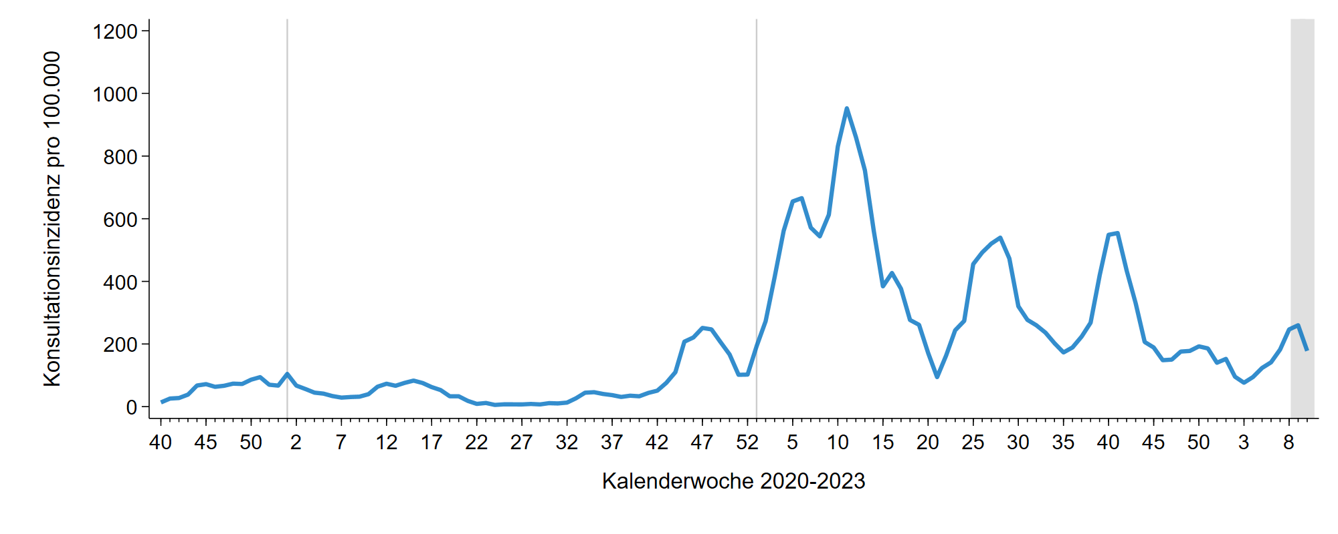
Arbeitsgemeinschaft Influenza - SEED^{ARE}
ARE-Konsultationen mit COVID-Diagnose / 100.000 Einwohner
ARE mit COVID-19 Konsultationen bis zur 10. KW 2023
Rund 180 Arzt­besuche ARE mit COVID-Diagnose /100.000 EW
(=Gesamtzahl von rund 150.000 ARE-COVID-Arzt­besuchen in D)
Notes:
der seit KW 4/2023 beobachtete Anstieg der Anzahl der Arztkonsultationen wegen COVID-ARE hat sich in KW 10/2023 nicht weiter fortgesetzt
Grafik KI_AREFC_U071FC_all_Lagebericht.png aus dem Ordner S:\Projekte\FG36_SEED_ARE\Auswertungen\COVID19\KI\Vergleich_KI_AREFC_U071gFC\pics

Slide 5
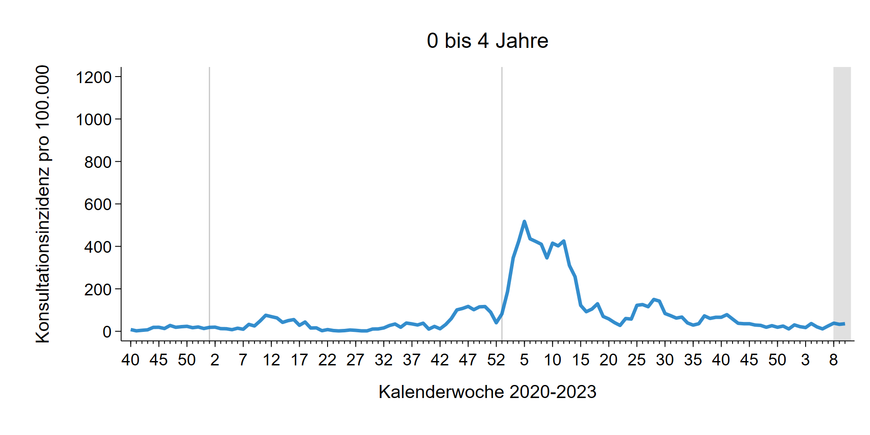
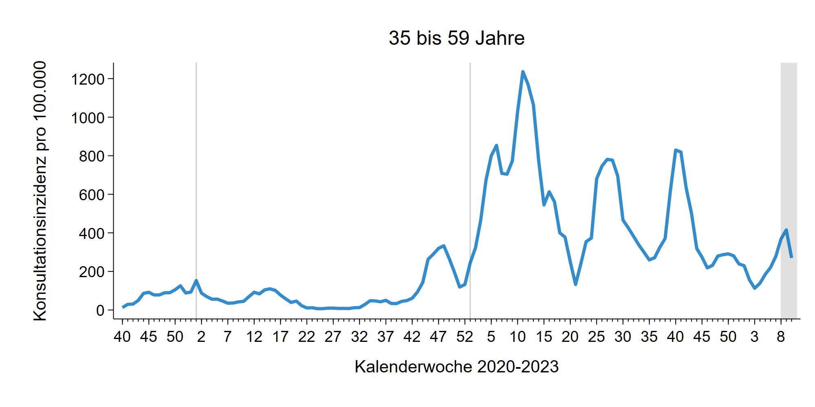
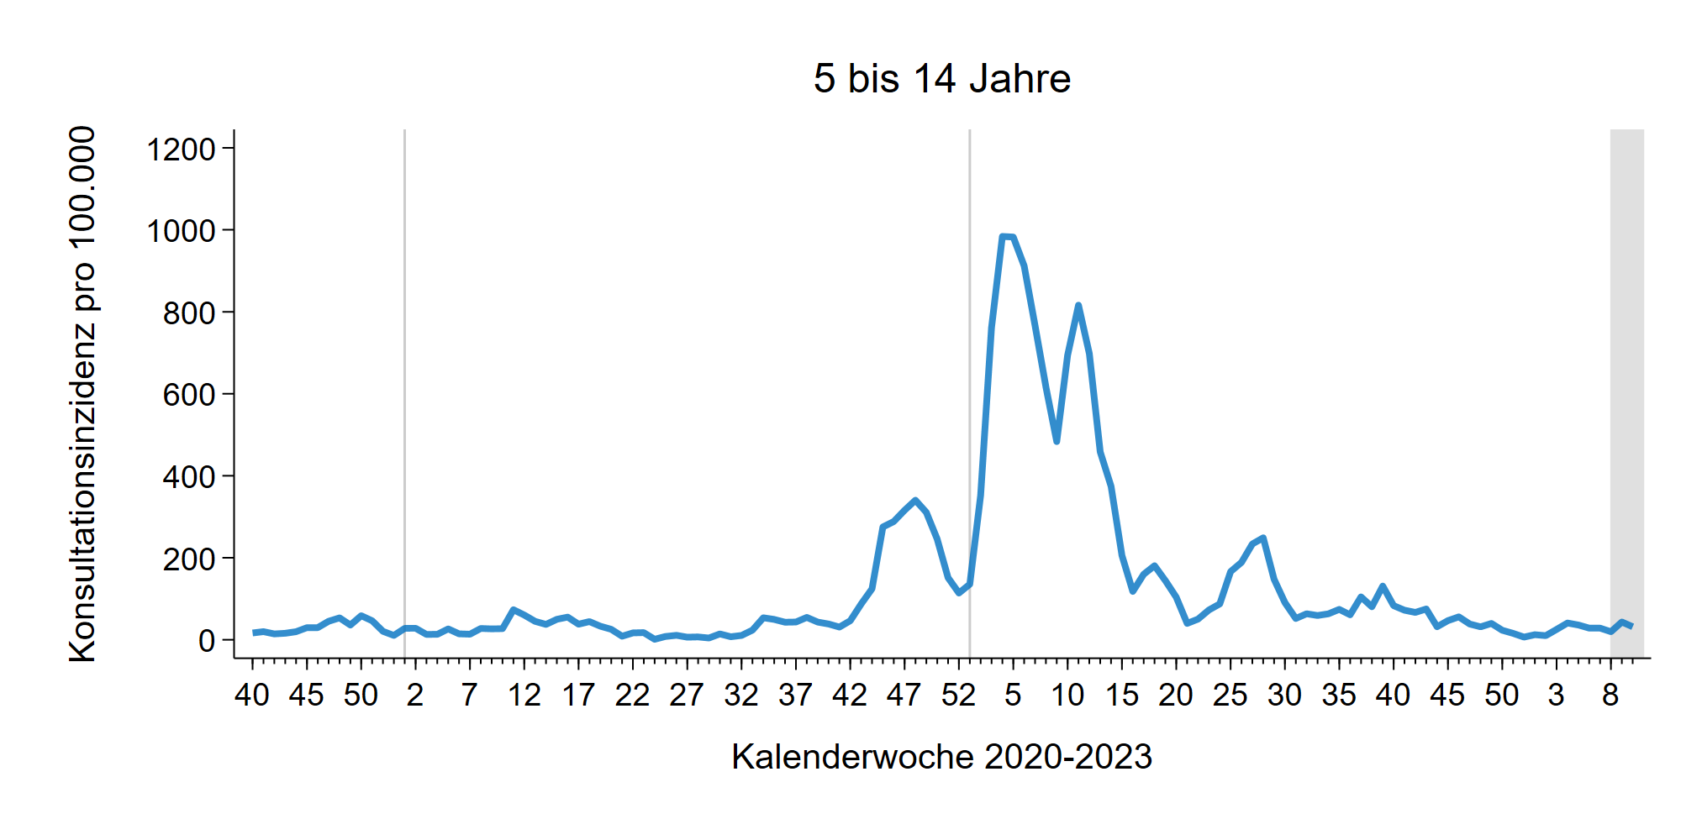
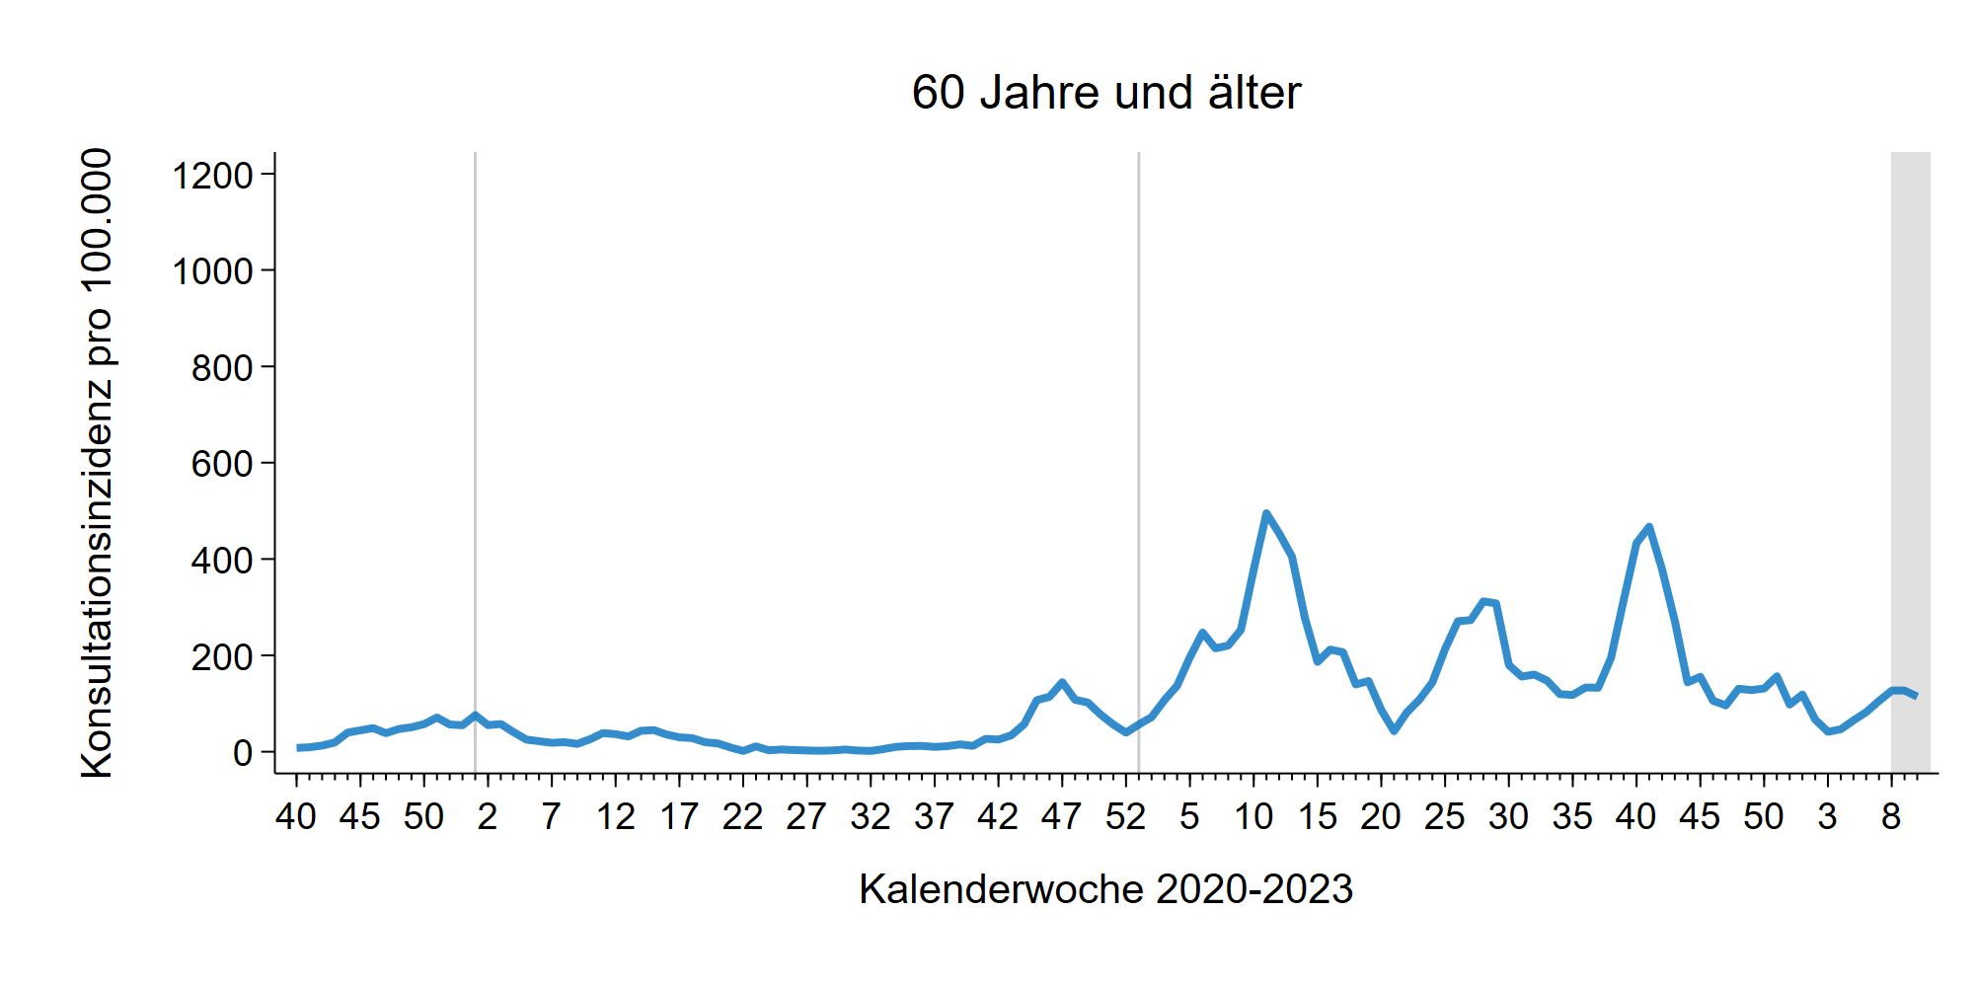
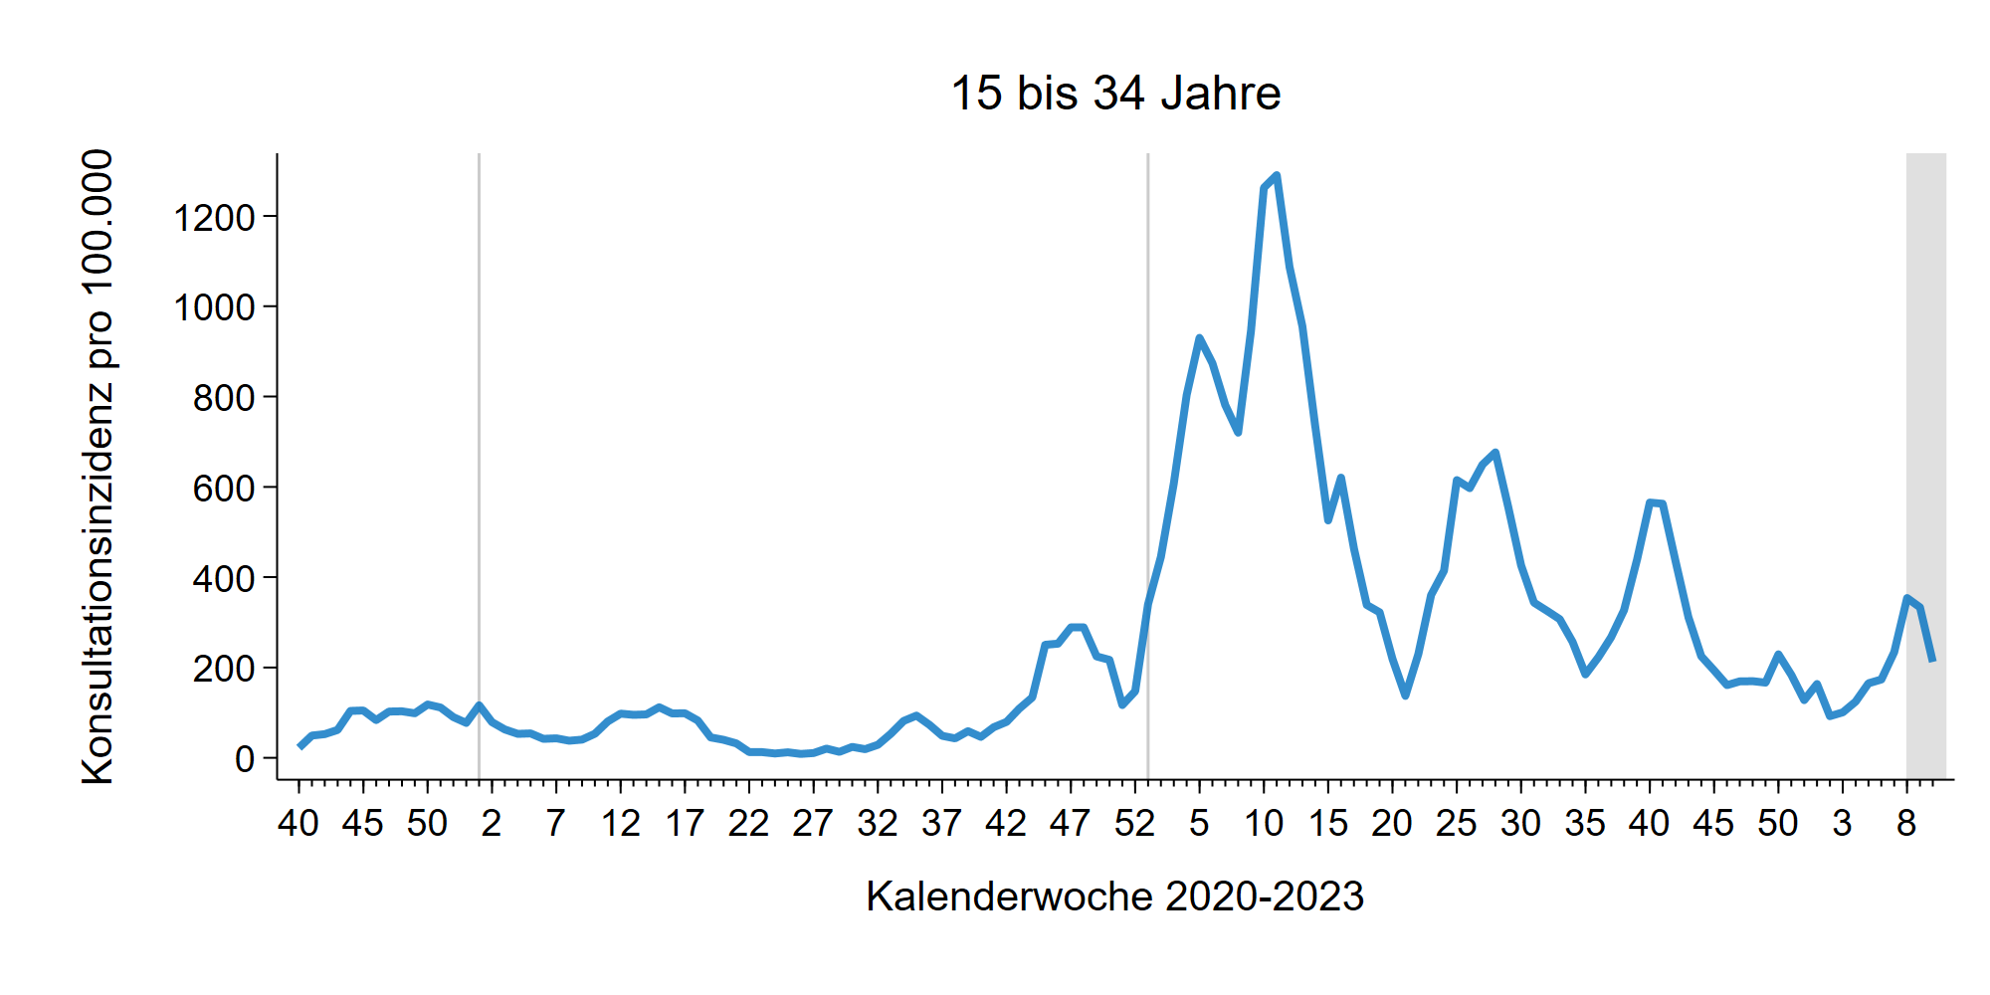
SEED^{ARE} – ARE mit COVID-19 Konsultationen in Altersgruppen bis zur 8. KW 2023
Notes:
der seit KW 4/2023 beobachtete Anstieg der Anzahl der Arztkonsultationen wegen COVID-ARE hat sich in KW 10/2023 nicht weiter fortgesetzt
der in den letzten Wochen verzeichnete deutliche Anstieg und der aktuelle Rückgang der Werte betrifft insbesondere die Erwachsenen der AG 15-59 Jahre
Anzahl der Arztkonsultationen wegen COVID-ARE bei den 0- bis 14-jährigen Kindern liegt sich seit vielen Wochen auf niedrigem Niveau
Grafiken KI_AREFC_U071FC_XXX_Lagebericht.png aus dem Ordner S:\Projekte\FG36_SEED_ARE\Auswertungen\COVID19\KI\Vergleich_KI_AREFC_U071gFC\pics

Slide 6
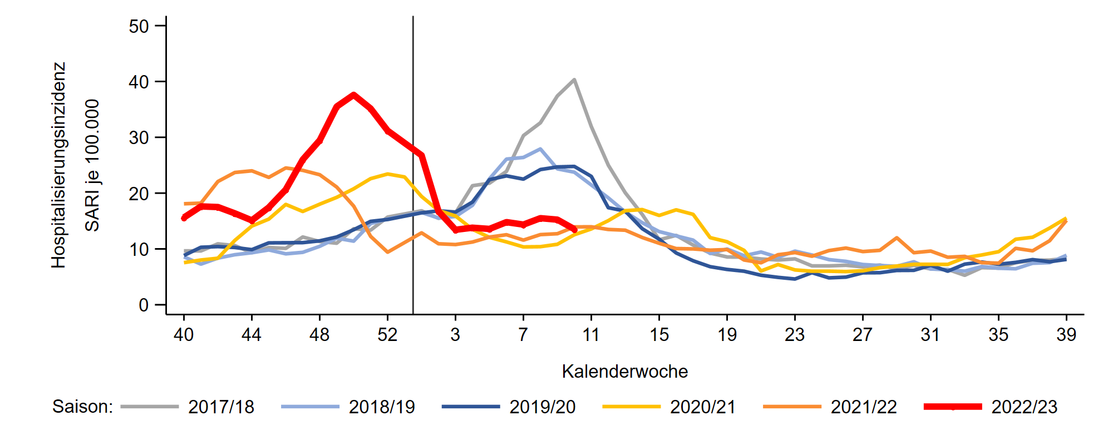
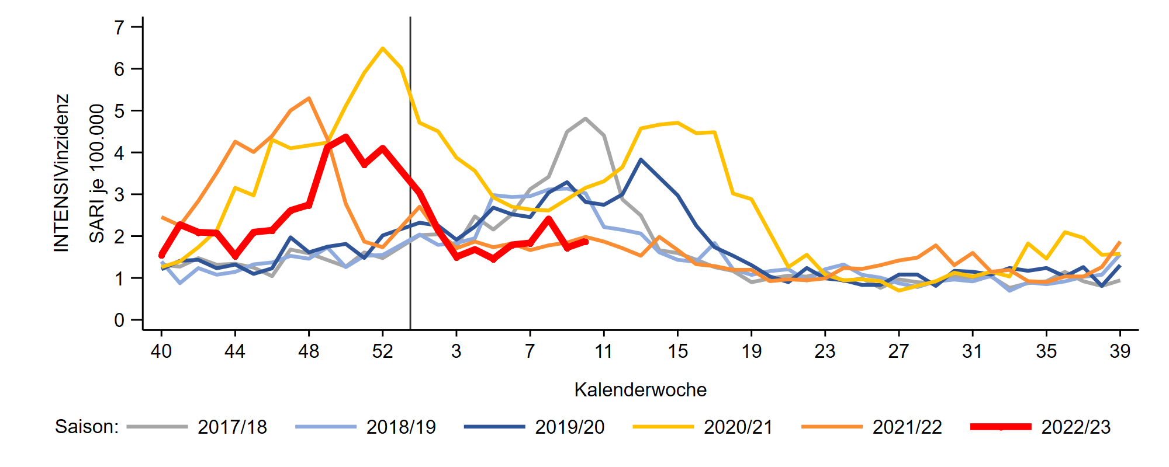
ICOSARI-KH-Surveillance – SARI-Inzidenz (J09 – J22) bis zur 10. KW 2022
SARI
SARI – Intensiv
Notes:
SARI-Fallzahlen seit der 3.KW 2023 weitestgehend stabil. Die Anzahl der SARI mit Intensivbehandlung ist in nach einem Abfall in KW 9 in der 10.KW erneut leicht angestigen.
Werte liegen aktuell im Bereich der Jahre 2021 und 2022 (SARI) bzw. deutlich niedriger, auf Sommerniveau (SARI mit Intensiv)
Ordner S:\Projekte\FG36_INV_ICOSARI\Arbeitsordner\Wochenbericht, Grafiken Krisenstab_SARI_Inz_S5.png und Krisenstab_SARI_ICU_Inz_S5.png
Daten zu den Inzidenzen liegen hier \\rki.local\daten\OE\FG36\nCoV\Surveillance\Syndromische Surveillance\ICOSARI in einer Excel File _Daten_Inzidenz.xls

Slide 7
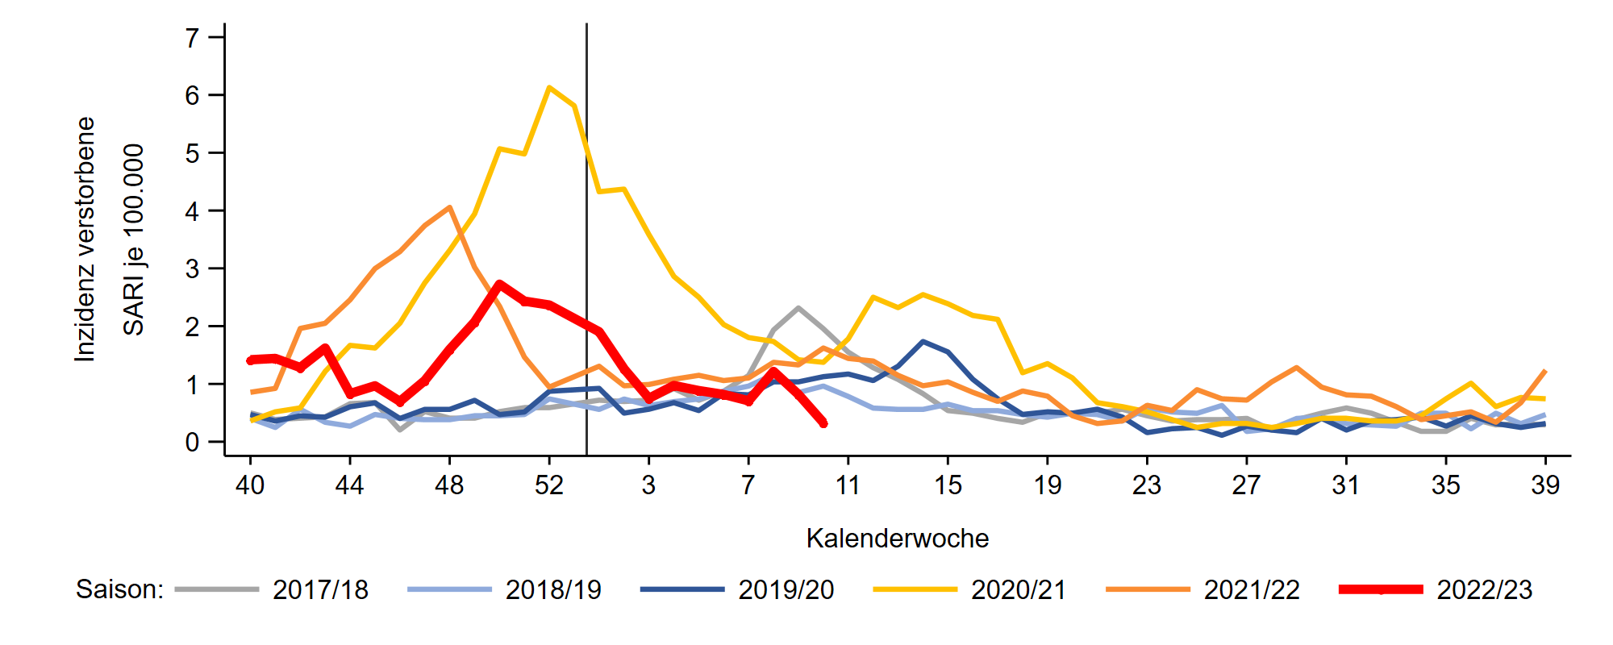
ICOSARI-KH-Surveillance – SARI-Inzidenz (J09 – J22) bis zur 10. KW 2022
SARI
(KW der Hospitalisierung)
SARI – Intensiv
(KW der Hospitalisierung)
SARI – Verstorben
(Sterbe-KW)
Notes:
SARI-Fallzahlen seit der 3.KW 2023 weitestgehend stabil, die Zahl der SARI mit Intensivbehandlung ist nach einem Abfall in der 9.KW in der 10. KW erneut leicht angestiegen.
Werte liegen aktuell im Bereich der Jahre 2021 und 2022 (SARI) bzw. deutlich niedriger, auf Sommerniveau (SARI mit Intensiv)
Inzidenz der verstorbenen mit SARI weiter gesunken, aktuell im niedrigen Bereich unter dem der Vorsaisons.
Ordner S:\Projekte\FG36_INV_ICOSARI\Arbeitsordner\Wochenbericht, Grafiken Krisenstab_SARI_Inz_S5.png und Krisenstab_SARI_ICU_Inz_S5.png sowie Krisenstab_SARI_Tod_Inz_S5.png
Daten zu den Inzidenzen liegen hier \\rki.local\daten\OE\FG36\nCoV\Surveillance\Syndromische Surveillance\ICOSARI in einer Excel File _Daten_Inzidenz.xls

Slide 8
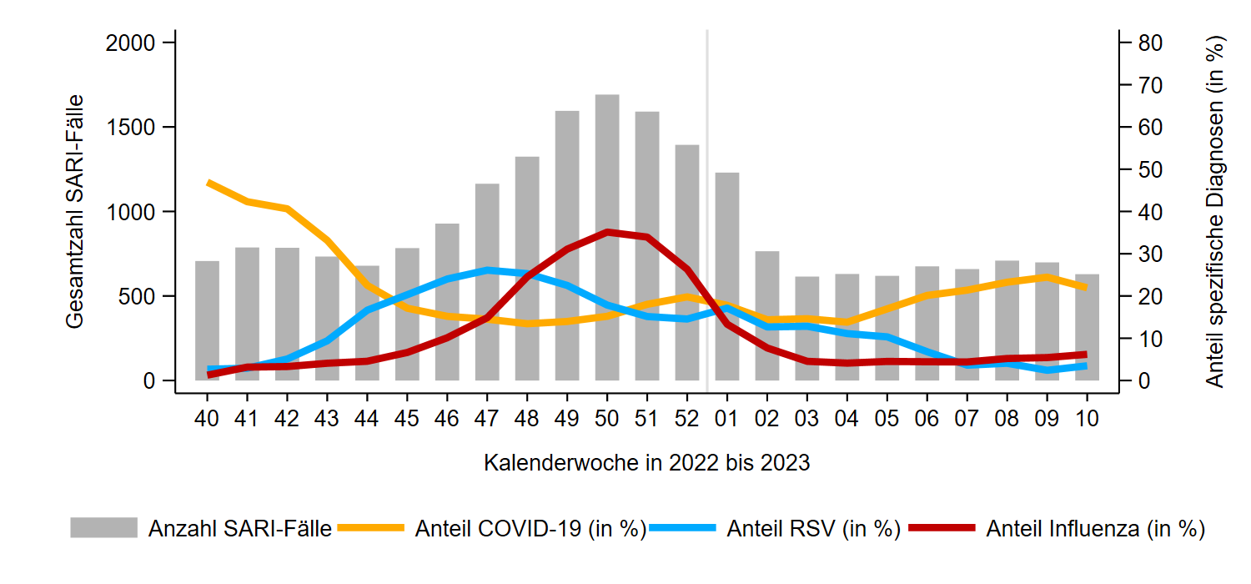
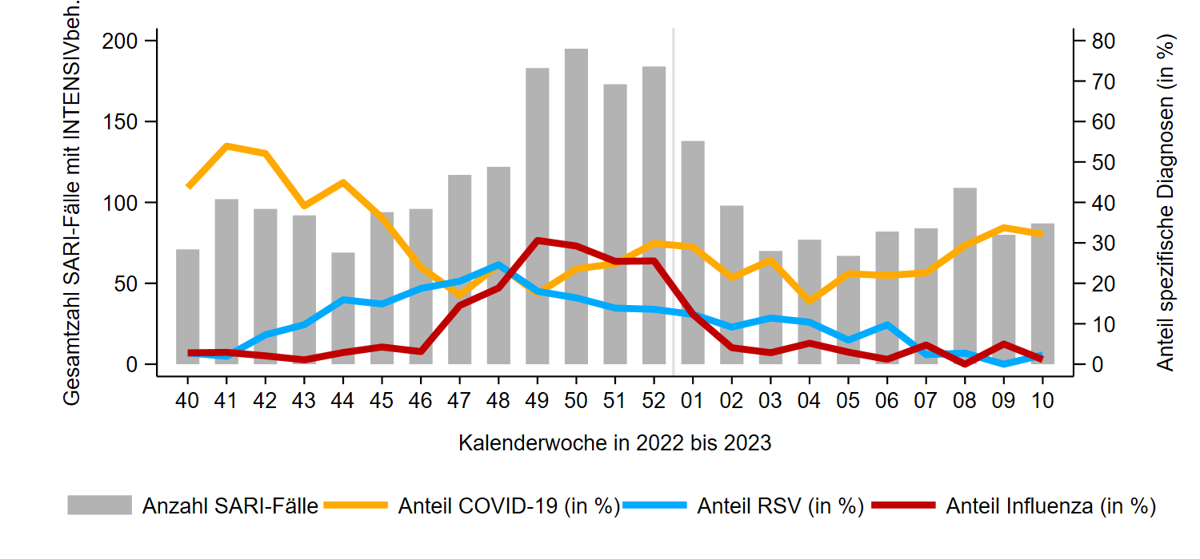
ICOSARI-KH-Surveillance – Anteil COVID-19 an SARI-Fällen bis zur 10. KW 2023
22% COVID-19
6% Influenza
3% RSV
Anteil COVID-19 an SARI-Fällen mit Intensivbehandlung, bis zur 10. KW 2023
32% COVID-19
2 % RSV
1% Influenza
Notes:
Anteil COVID-19 an SARI und an SARI mit Intensivbehandlung weitestgehend stabil
Anteil RSV an SARI seit der 3.KW stabil auf niedrigem Niveau, Anteil RSV an SARI mit Intensivbehandlungen auf niedrigem Niveau schwankend;
Anteil Influenza stabil
Die Grafiken liegen hier: S:\Projekte\FG36_INV_ICOSARI\Arbeitsordner\Wochenbericht\Krisenstab-AG_separat_alleVWD\Diagnosen_Anteil als Anteil_Diagnose_Verlauf_gesamt_ab_40KW2022.png und Anteil_Diagnose_Verlauf_gesamt_INTENSIV_ab_40KW2022.png
Zahlen finden sich im selben Ordner in der Excel Anteile_AG.xls

Slide 9
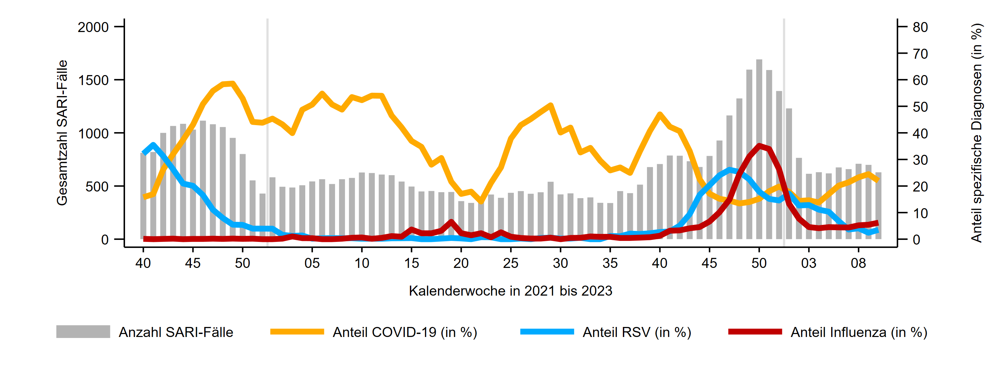
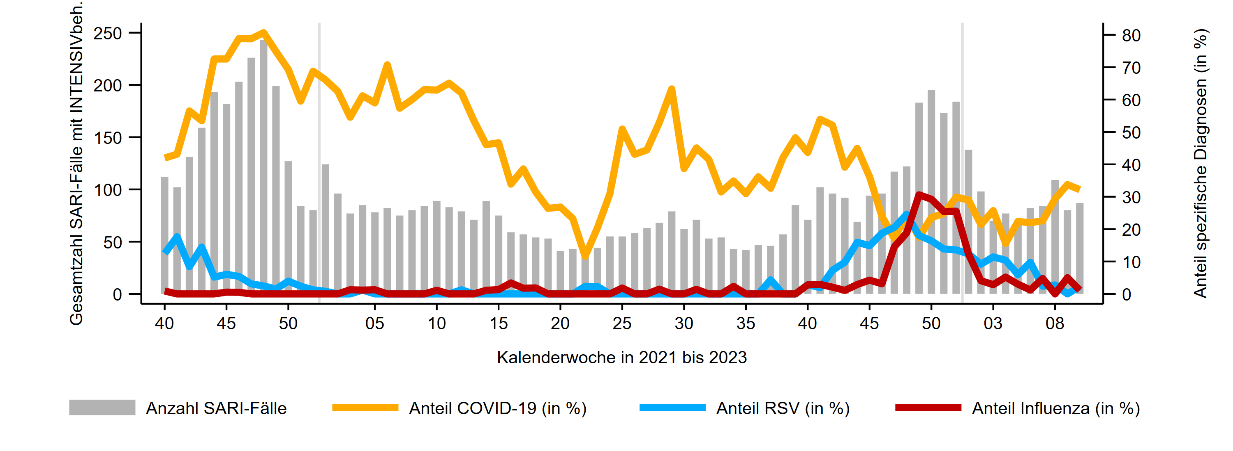
ICOSARI-KH-Surveillance – Anteil COVID-19 an SARI-Fällen bis zur 8. KW 2023
2021 2022 2023
Anteil COVID-19 an SARI-Fällen mit Intensivbehandlung, bis zur 8. KW 2023
2021 2022 2023
Notes:
Anteil COVID-19 an SARI und an SARI mit Intensivbehandlung weitestgehend stabil
Anteil RSV an SARI seit der 3.KW stabil auf niedrigem Niveau, Anteil RSV an SARI mit Intensivbehandlungen auf niedrigem Niveau schwankend;
Anteil Influenza stabil
Die Grafiken liegen hier: S:\Projekte\FG36_INV_ICOSARI\Arbeitsordner\Wochenbericht\Krisenstab-AG_separat_alleVWD\Diagnosen_Anteil als Anteil_Diagnose_Verlauf_gesamt.png und Anteil_Diagnose_Verlauf_gesamt_INTENSIV.png
Zahlen finden sich im selben Ordner in der Excel Anteile_AG.xls

Slide 10
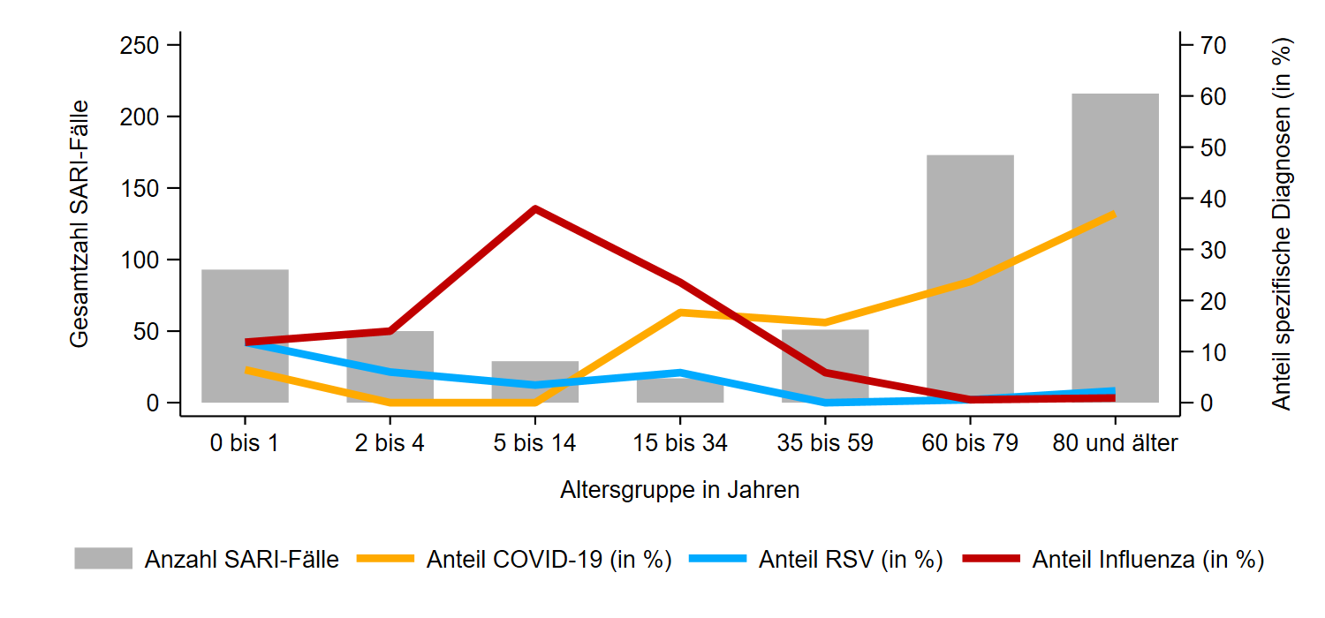
ICOSARI – Diagnosecodes bei SARI-Fällen in verschiedenen Altersgruppen
10. KW 2023
Notes:
Nur noch wenige RSV bei 0-1, COVID-19 bei 35+;
Influenza überwiegend bei den 5-14 Jährigen
COVID-19 in den Altersgruppen ab 15, vor Allem vor allem 50-79 und 80+
Die Grafik liegt hier: S:\Projekte\FG36_INV_ICOSARI\Arbeitsordner\Wochenbericht\Krisenstab-AG_separat_alleVWD\Diagnosen_Anteil als Anteil_Diagnose_AG_NRZ80.png
Zahlen finden sich im selben Ordner in der Excel Anteile_AG.xls

Slide 11
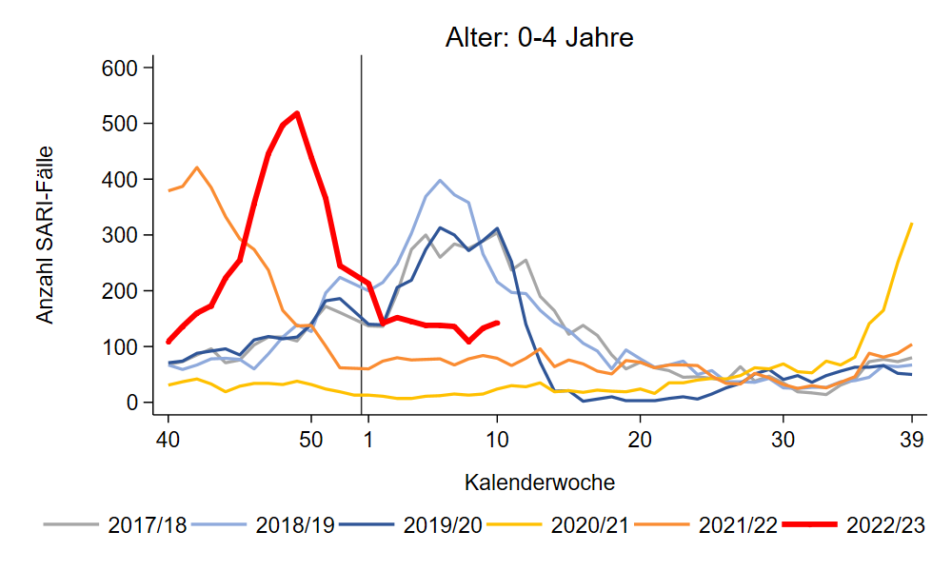
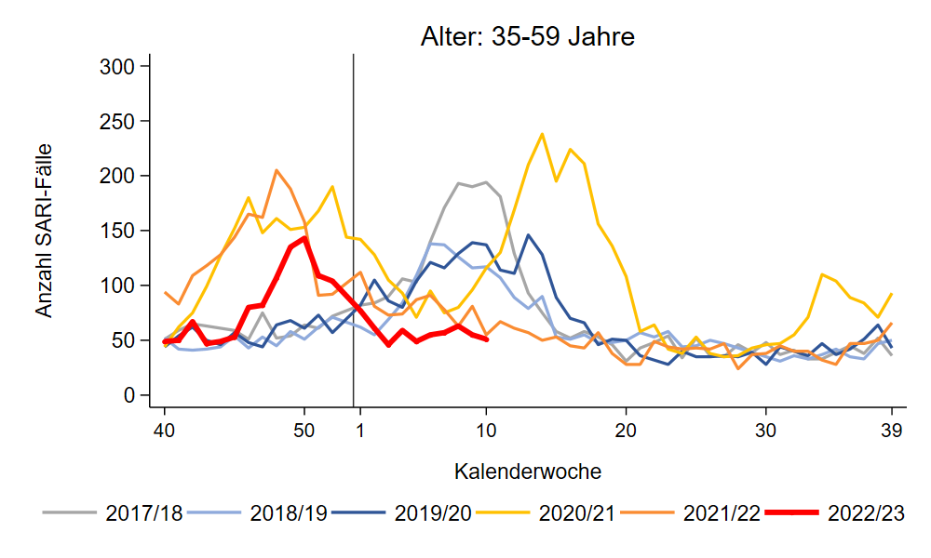
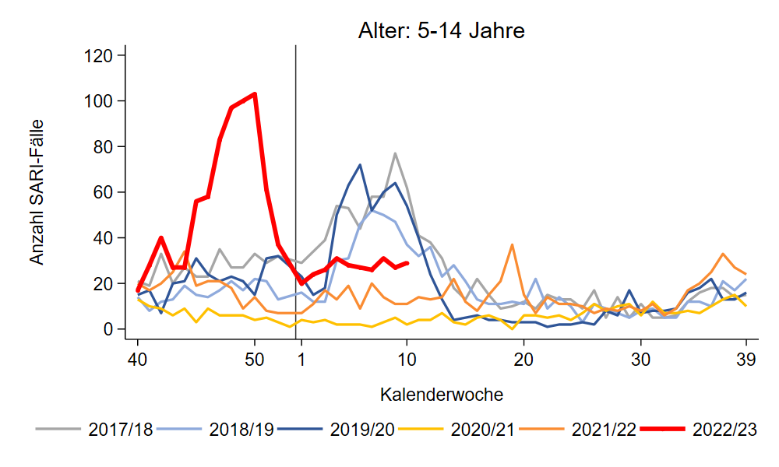
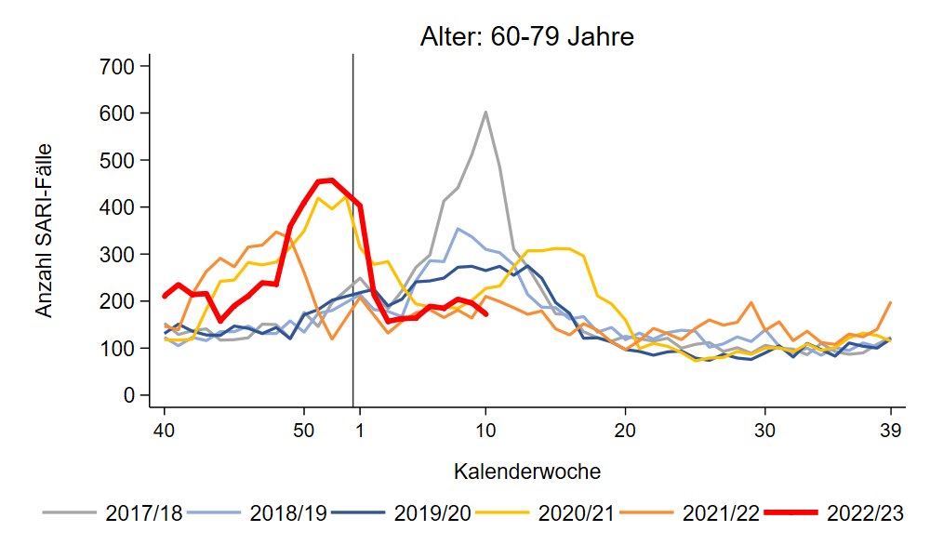
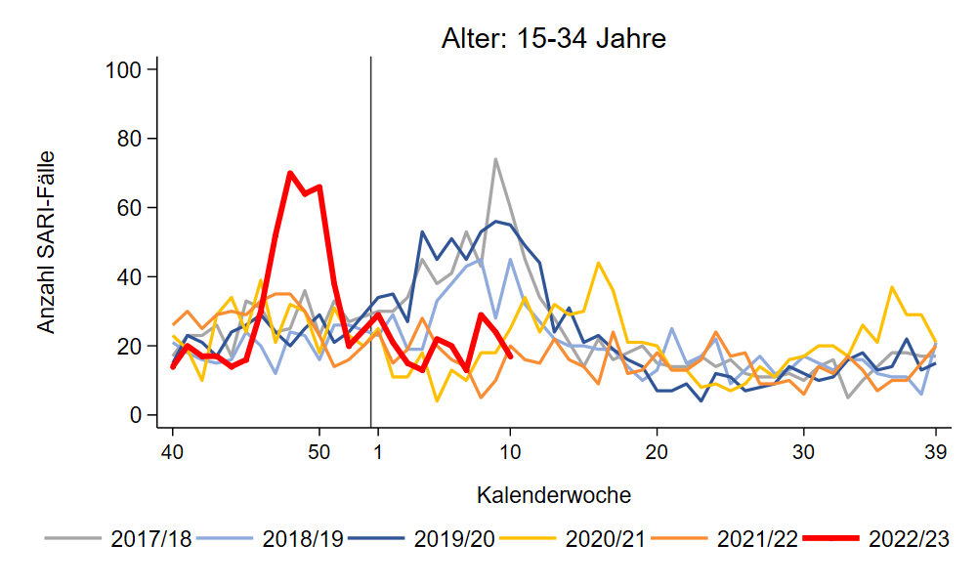
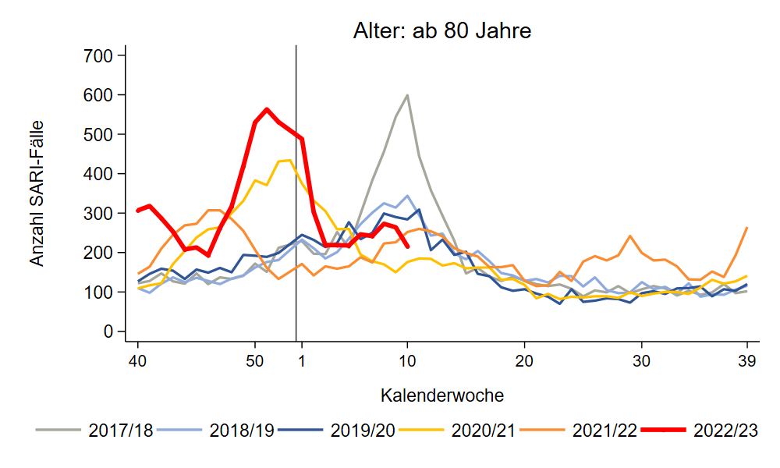
ICOSARI-KH-Surveillance – SARI-Fälle (J09 – J22) bis zur 10. KW 2023
13 % Influenza, 10 % RSV,
4 % COVID-19
16 % COVID-19, 6 % Influenza
38 % Influenza, 3 % RSV
24 % COVID-19, 1 % Influenza
1 % RSV
CAVE: sehr geringe Fallzahlen bei 5- bis 34-Jährigen!!
24 % Influenza, 18 % COVID-19, 6 % RSV
37 % COVID-19, 2 % RSV
1 % Influenza
Notes:
Leichter Anstieg SARI Fälle in der AG 0-4 Jährige, Rückgang in allen anderen Altersgruppen
COVID-19 vorwiegend in AG 60+, hier Anteil stabil
Influenza: vorwiegend bei 5-35 Jährigen
S:\Projekte\FG36_INV_ICOSARI\Arbeitsordner\Wochenbericht\Krisenstab-AG_separat_alleVWD (Grafiken „S5_AGI…“)
Anteil COVID-19/Influenza/RSV je AG: S:\Projekte\FG36_INV_ICOSARI\Arbeitsordner\Wochenbericht\Krisenstab-AG_separat_alleVWD\Diagnosen_Anteil\Excel Anteile_AG.xls

Slide 12
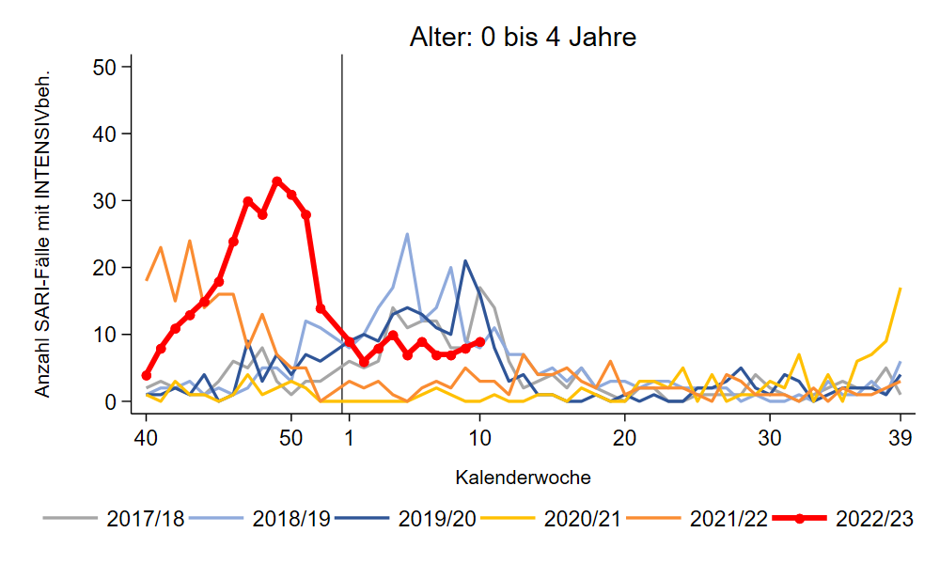
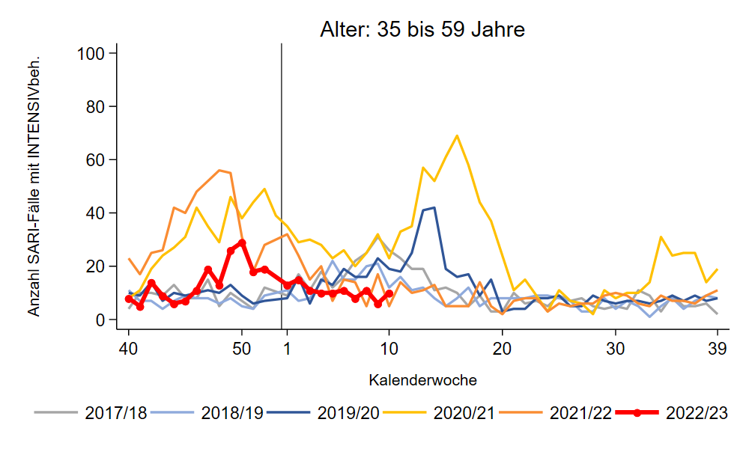
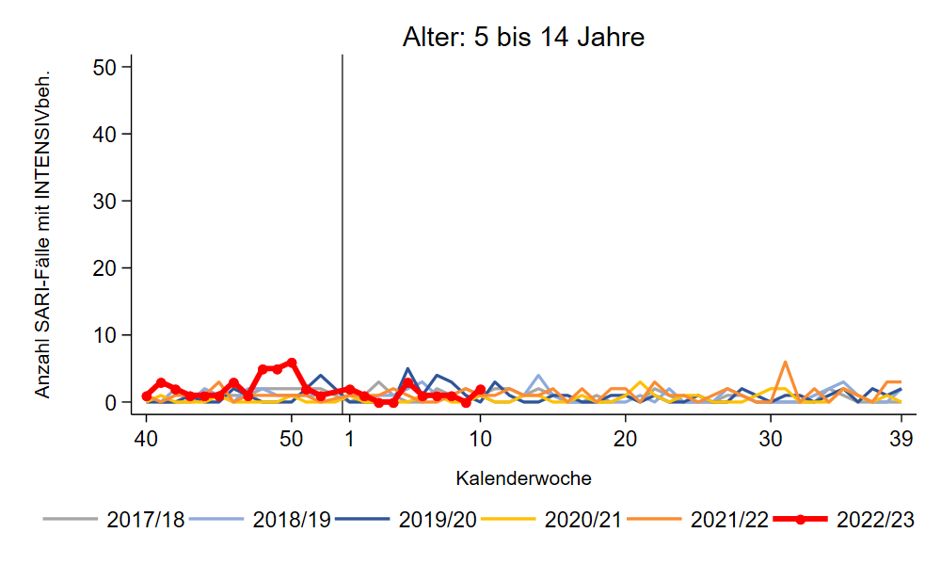
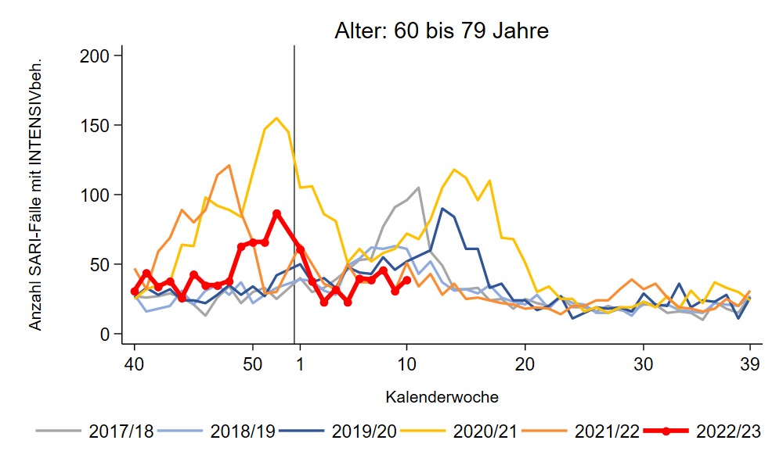
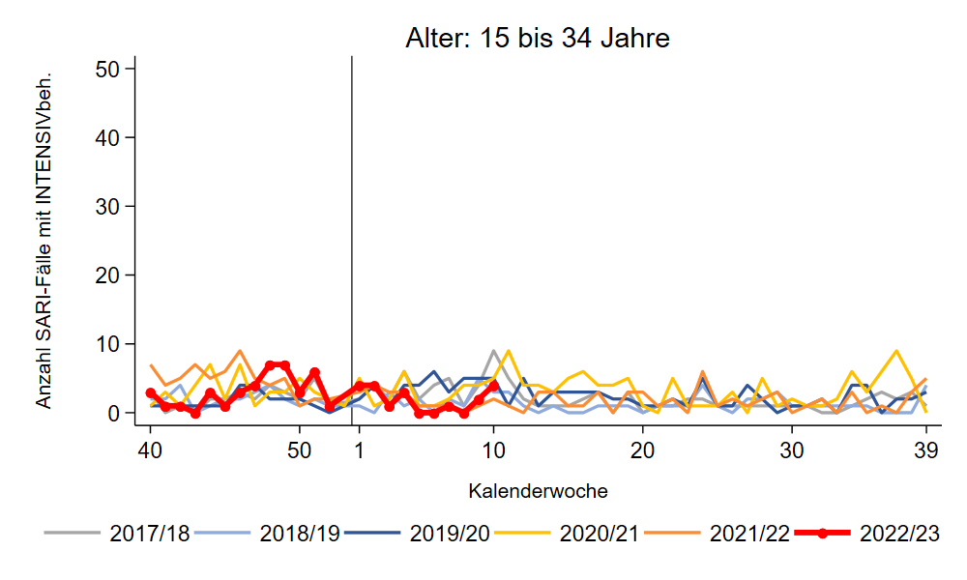
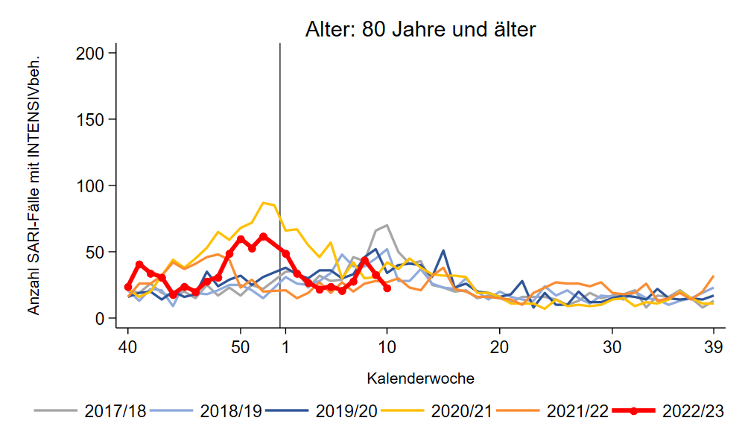
Intensivbehandlung: SARI-Fälle (J09 – J22) bis zur 10. KW 2023
22 % RSV
36 % COVID-19
52 % COVID-19
Notes:
Zur Ansicht: Anzahl SARI mit Intensivbehandlung nach Altersgruppe (Verlauf im Vergleich zu den Vorsaisons)
In den Altersgruppe 60-79 Jahre ähnlicher Anteil COVID-19 unter den SARI mit Intensivbehandlung wie unter SARI insgesamt (Folie 11), in der AG 80+ höherer COVID-19 Anteil
S:\Projekte\FG36_INV_ICOSARI\Arbeitsordner\Wochenbericht\Krisenstab-AG_separat_alleVWD\SARI_Intensiv (Grafiken „S5_Vorsaisons_AGI…“)

Slide 13
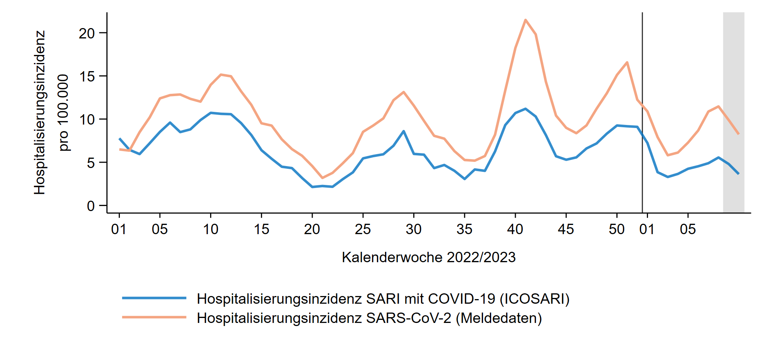
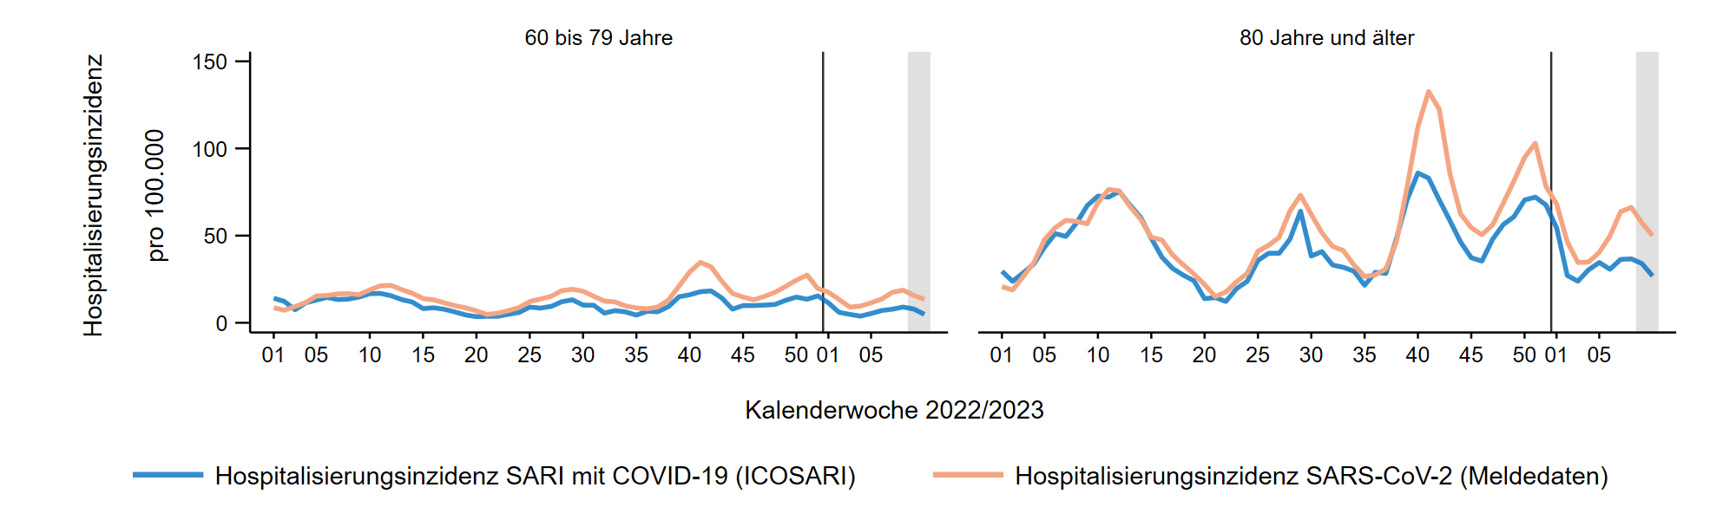
Hospitalisierungsinzidenz COVID-SARI in 2022/2023
Gesamt:
3,6 COVID-SARI pro 100.000
Entspricht ca. 3.000 neuen Krankenhausaufnahmen wegen COVID-SARI in D.
Notes:
COVID-SARI Hospitalisierungsinzidenz:
Leichter Rückgang in KW 10/2023, : 3,6 je 100T
(Werte ohne Nachmeldungen: KW 9: 3,0, KW 8: 3,3, KW 7: 2,8, KW 6: 2,7 KW 5: 2,0, KW 4: 1,6, KW 3: 1,7, KW 2: 2,0, KW 1: 4,0)
AG 80+ in KW 10/2022: 27 je 100T (Werte ohne Nachmeldungen: KW 9: 22, KW 8: 20, KW 7: 21, KW 6: 16, KW 5: 17, KW 4: 14, KW 3: 12, KW 2: 15, KW 1: 31)
\\rki.local\daten\OE\FG36\nCoV\Surveillance\Syndromische Surveillance\ICOSARI, Dateien Combine_scale_short_total.png und Krisenstab_Combine_short_60plus.png
Daten liegen in _Daten_Inzidenz.xls bzw. _Inzidenz.pdf

Slide 14
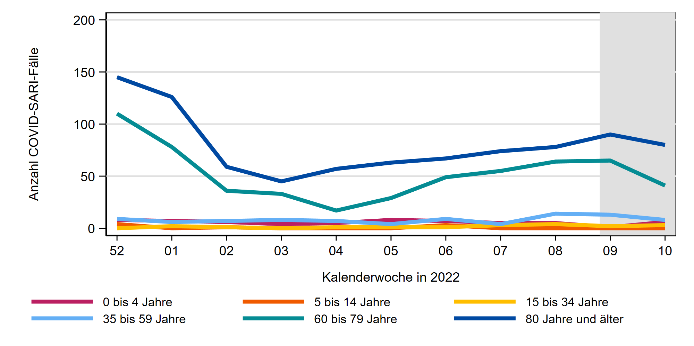
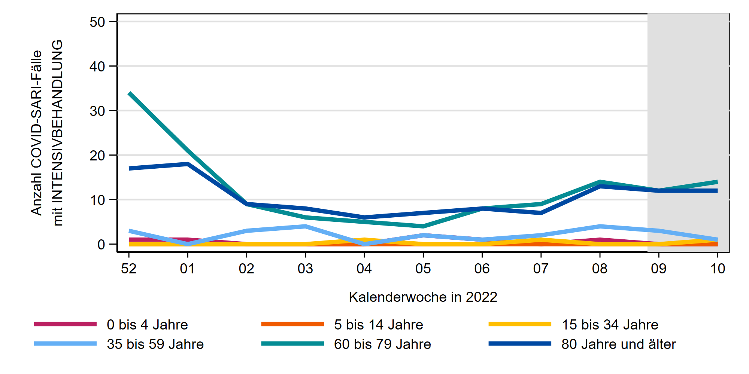
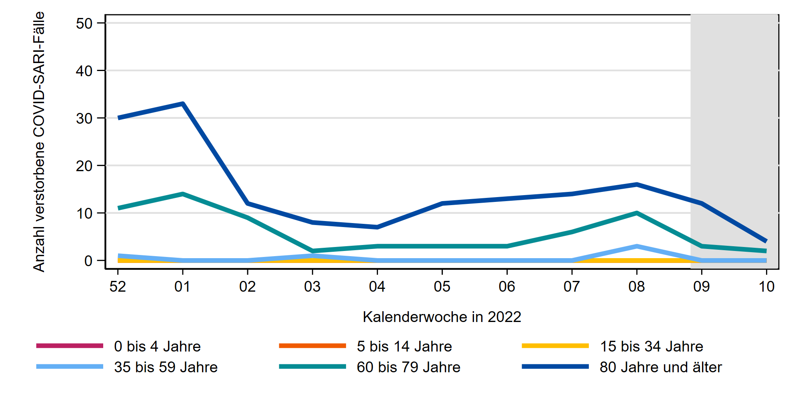
Entwicklung COVID-SARI 52. KW 2022 bis 10. KW 2023
COVID-SARI-Fälle
COVID-SARI-Fälle mit Intensivbehandlung
Verstorbene
COVID-SARI-Fälle
Notes:
S:\Projekte\FG36_INV_ICOSARI\Arbeitsordner\Wochenbericht\
Krisenstab_COVID-SARI_FB_all_Vgl2022.png , Krisenstab_Intensiv_COVID_inkl_letzte_FB_VGL2022.png und Kvielleicht_Tod_COVID_inkl_letzte_FB_VGL2022.png

Slide 15
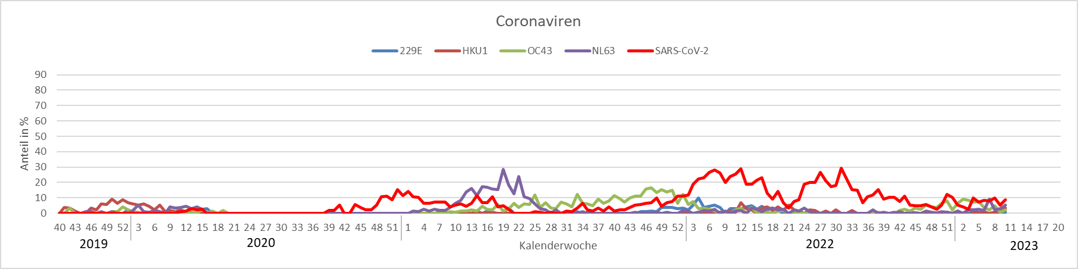


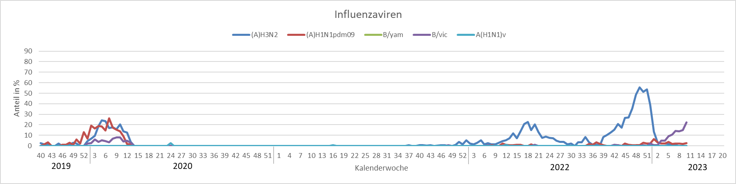
HKU1
OC43
SARS-CoV-2
A(H3N2)
A(H1N1)pdm09
B/Victoria

Slide 16
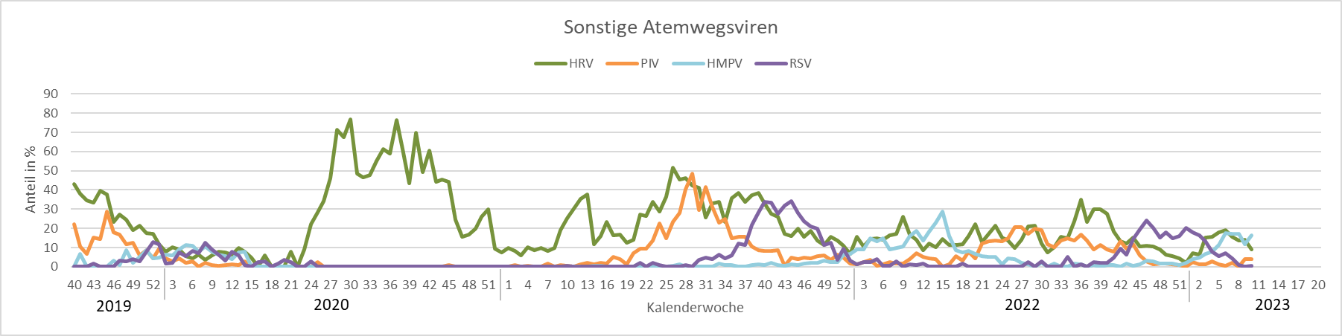
RSV
HMPV
HRV
PIV
RSV

Slide 17
